Slide 1
GIT详解
12 March 2016

Slide 2
BUG分支与FEATURE分支
1120132041
张庭瑞

Slide 3
BUG分支
为什么需要bug分支
在代码编写过程中出现bug与修改bug都是会经常出现的现象，当bug出现时，我们的第一反应是新建一个临时分支来修改这个bug，之后合并分支，然后删除临时分支但经常会出现这种现象：
我们要修改一个很紧急的bug，大概需要一个小时左右的时间。
我们现在手上的功能还在编写中，不能提交，完成功能需要的时间远大于修改bug需要的时间。
bug很紧急，需要马上修改。
这个时候我们可以利用GIT的stash功能来“储存”工作现场。

Slide 4
BUG分支
🌰🌰🌰🌰🌰🌰🌰举个栗子🌰🌰🌰🌰🌰🌰🌰

Slide 5
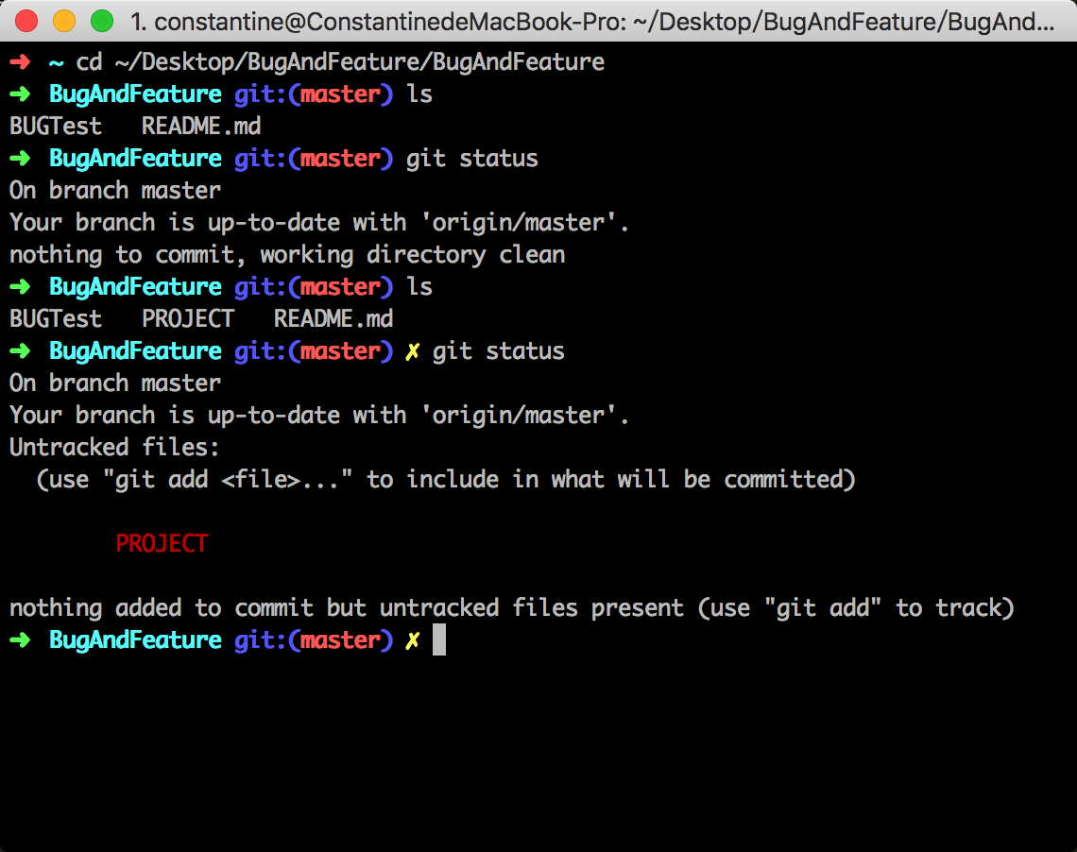
BUG分支
我们新建一个工程
原先只有BUGTest一个文件，随后我们添加
了一个PROJECT文件，PROJECT就是我们还未
完成的功能，BUGTest是出现了BUG的文件。
现在我们要修改BUGTest文件中的bug

Slide 6
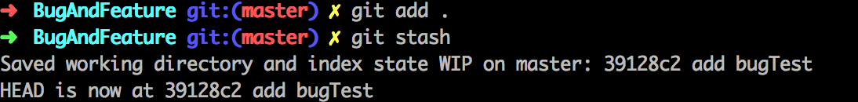
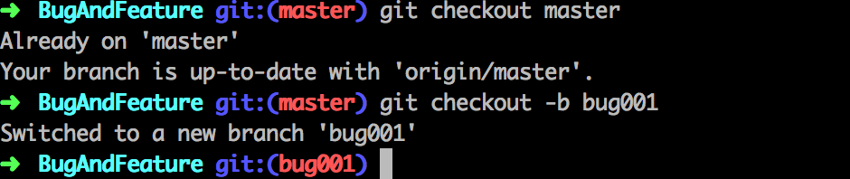
BUG分支
我们将改动add，然后执行git stash，可以看到如下提示
这时在看目录下的内容，发现PROJECT文件已经不见了
现在假定我们要在master下修改bug，在master下创建分支

Slide 7
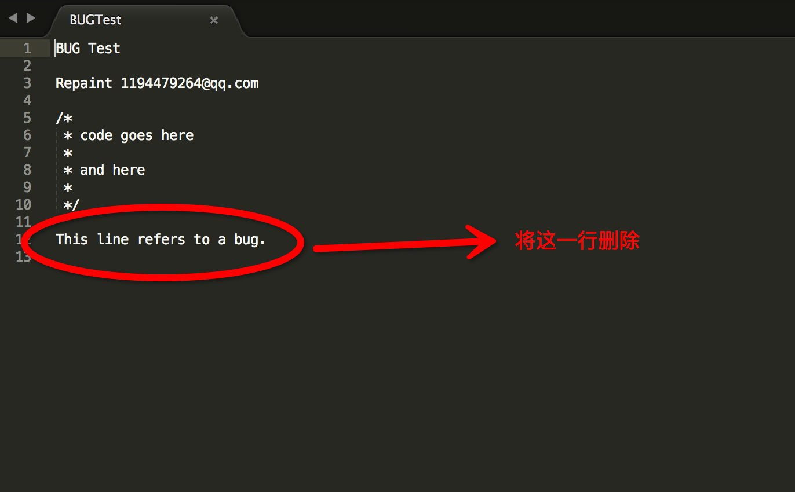
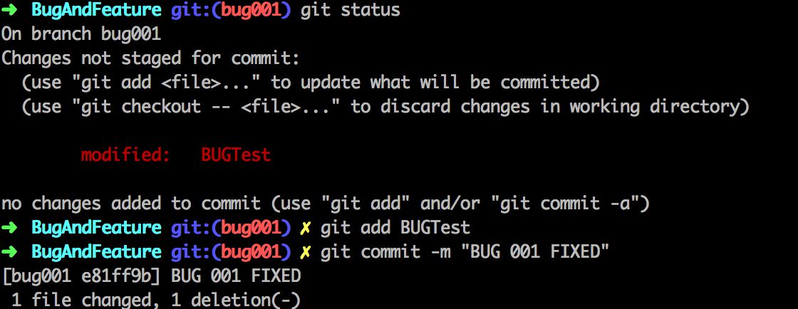
BUG分支
打开BUGTest.txt，修改bug，如下图
修复bug然后提交

Slide 8
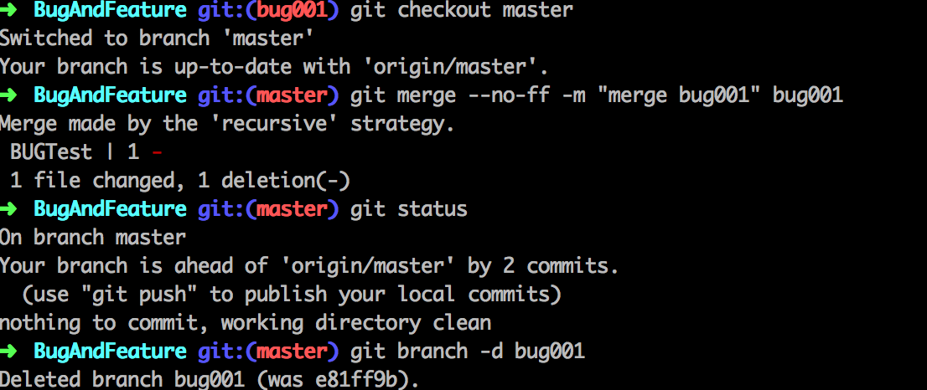
BUG分支
切换到master分支，合并分支并删除临时分支
输入git stash list，可以看到如下界面

Slide 9
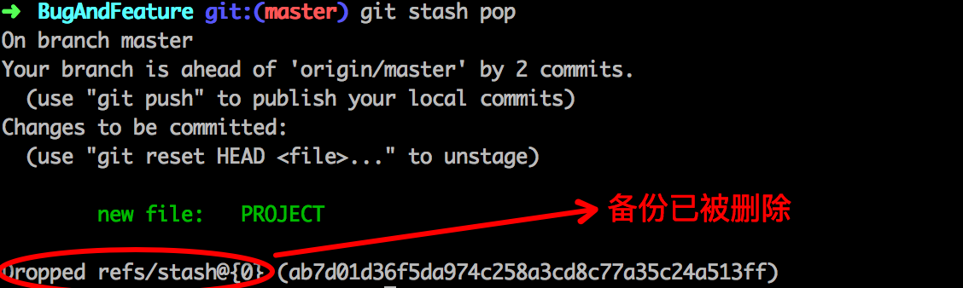
BUG分支
我们可以用 git stash apply 或者git stash pop 来恢复，区别在于git stash pop会自动删除备份，git stash apply 后你需要用git stash
drop来删除备份，如果你有多个备份则需要用git stash apply stash@{0} //1,2,3,4,…来恢复。

Slide 10
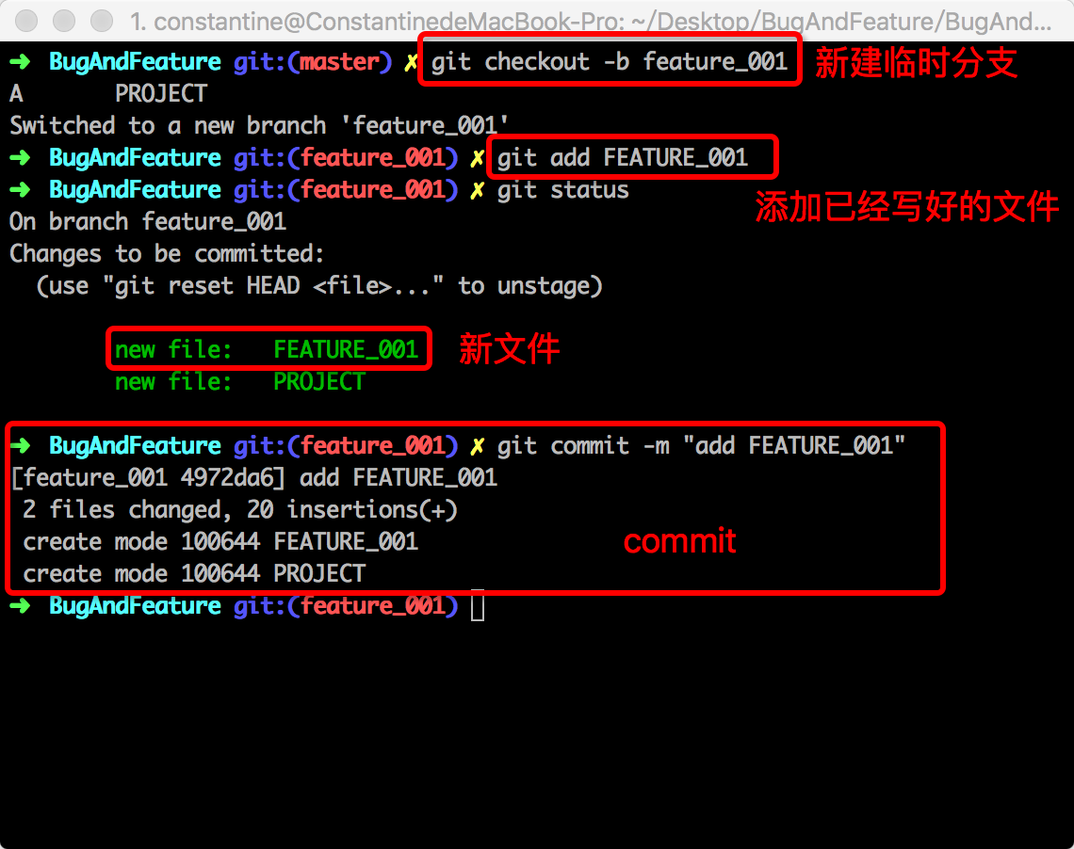
FEATURE分支
在开发过程中，我们经常会需要添加新的功能。但是我们并不希望把一些测试性质的代码，添加到已经具有一定稳定性的代
码中。这种时候，我们通常会新建一个feature分支，上面完成开发，之后合并，最后删除分支。
例如我们现在要添加一个名为FEATURE_001的新功能。
如右图所示，接下来的工作跟BUG分支基本一致，只要将
分支合并就完成工作。

Slide 11
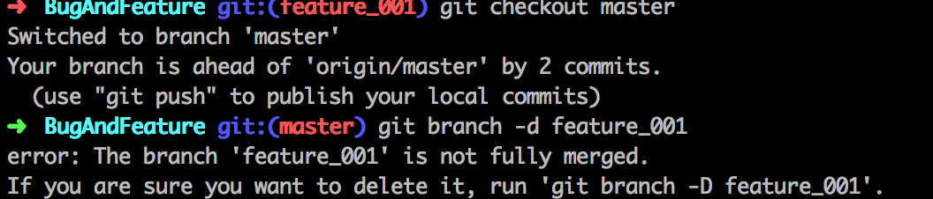
FEATURE分支
但是，以外总是会发生的，譬如说客户看了之后突然说，这个新功能不好，我们不要了！
这个分支我们只能就地取消。我们回到master，删除feature_001
可以看到，git会给我们报一个错误提示，因为我们还没有将feature_001与master merge，这样删除会丢失feature_001分支内的全部信息。但是我们仍然要删除feature_001，因此我们运行以下指令：git branch –D feature_001
可以看到，feature_001分支已经被我们完全删除了

